Slide 1


Présentation du Mini-Projet
Réalisé par :
Rania DALLAGI
Fadoua BEN HAJ YEDDER
Samar RABOUDI
Jury :
Madame Souha HADDAD
Madame Feriel Gammoudi
Année universitaire : 2022-2023
1
Notes:
Bonjour tout le monde, d’abord je me présente. Je m’appelle samar raboudi et aujourd’hui, j’ai l’honner de vous présenter avec mes camarades rania dallagi et Fadoua ben haj yedder, notre réalisation du mini projet Instanim.

Slide 2
Plan
Introduction
1
l’environnement logiciel
Problématique
6
2
Sprints
Solutions Proposées
7
3
Démo
Méthodologie de travail
8
4
Conclusion et perspectives
Étude et analyse globale du projet
9
5
2
Notes:
Alors, tout au long de la présentation, nous allons suivre le plan suivant: d’abord, nous poserons la problématique, ensuite nous donnerons la solution propsée aprés, nous allons parler de la méthodologie de travail. Puis nous allons passer à une étude et analyse globale du projet aprés nous parlerons de l’environnemrnt logiciel. Puis allons présenter pour chaque sprint, sa préparation et sa conception. Apres, nous allons passer à la démo de notre réalisation et finalement nous allons finir par une petite conclusion et des perspectivees.

Slide 3
01.
Problématique
3

Slide 4
Manque de plateformes dédiées aux propriétaires des animaux de compagnie en Tunisie.
Difficulté de trouver des sources d’informations fiables
Retard pour la diffusion d’informations
Perte du temps
4
Notes:
Posséder un animal de compagine est une grande responsabilité. Les propriétaires ont toujours besoin d’une formation, des recommandations et des conseils pour mieux prendre soins de leur animal. Par conséquent, ils peuvent passer beaucoup de temps pour connaitrte les bons endroits ou chercher lorsqui’ils ont bedoin d’une réponse pour leur animal de comagine.
Et c’est pour cela on a proposé la solution suivante.

Slide 5
02.
Solution Proposée
5

Slide 6
Améliorer la vie des animaux
Faciliter la vie du propriétaires
Avoir confiance lorsqu'il s'agit de trouver des informations sur les animaux et leurs besoins.
Gagner du temps
6
Notes:
En but de gagner du temps et avoir confiance lorsqu’il s’agit de trouver des informations sur les animaux et leurs besoins ainsi qu’améliorer leur vie et faciliter la vie de leurs propriétaires , nous avons pensé à une plateforme dédiée à la communauté des propriétaires des animaux domestiques et nous l’avons nommé Instanim : Insta comme ….. Anim comme

Slide 7
03.
Méthodologie de travail
7

Slide 8
La méthodologie Scrum
Scrum Master
Daily Scrum
24H
Sprint Review
&
Sprint Represpective
Product Owner
Development Team
Sprint
1-4 weeks
Product Backlog
Sprint Plan Meeting
Sprint Backlog
Finished Work
8
Notes:
Et pour réaliser cette idée nous avons travaillé avec la méthodologie scrum dont nous avons été tous les 3 les membres de scrum team, notre collègue rania était le product owner et j’étais le scrum master. Pour respecter le principe de cette méthodologie nous avons eu un réunion pour créer le product backlog , puis pour chaque sprint nous avons eu un réunion de planification, un dailly scrum meeting , un réunion de revue lors de présentation de lundi chaque 15j ,ainsi qu’un réunion de rétrospective en tant que scrum team. Maintenant je passe la parole à ma collègue rania pour vous parler de l’étude et l’analyse globale

Slide 9
04.
Étude et analyse globale du projet
9

Slide 10
Les Besoins Fonctionnels
Admin
Internaute
Propriétaire d’animal
Consulter la page d’accueil
Gérer la liste des services offertes
Gérer la liste des vétérinaires
Gérer la liste des blogs
Gérer la liste des contactes
Gérer la liste des publications
Gérer la liste des animaux
Gérer la liste des propriétaires des animaux
Gérer son profil
Consulter la page d’accueil
Consulter la liste des vétérinaires
Consulter la liste des blogs
Consulter la liste des services
Contacter Admin
Gérer la liste des animaux
Consulter la page Dashboard
Gérer son profil
Gérer les publications
Contacter Admin
Gérer ToDoList
Communiquer à travers un Chatbot
10
Notes:
Afin d’analyser notre projet, on a commencé par l'identification des différents acteurs de notre système et on a dégagé les besoins fonctionnels selon chaque acteurs.
Le premier acteur de notre système est l’admin, qui a pour role de gérer la liste des services offertes, la liste des vétérinaires, la liste des blogs et aussi contrôler les publications.
Le deusieme acteur est l’internaute qui est un utilisateur non authentifié dans notre application. Cet utilisateur peut consulter la page d’accueil de notre site web, consulter la liste des veterinaires, des services dédié aux animaux de compagine, des blogs, et il peut aussi contacter l’administrateur en cas de question.
Le dernier acteur est le propriétaire d’animal, c’est lui qui a crée un compte. En plus des fonctionnalités précedentes, cet acteur est chargé de la gestion des animaux, de ses publications, de la liste des taches et il peut aussi communiquer avec un chatbot.

Slide 11
Les Besoins Non Fonctionnels
01
02
03
04
Convivialité
Maintenabilité
Performance
Sécurité
11
Notes:
Pour les besoins non fonctionnels, Notre application doit nécessairement répondre aux besoins suivants : la convivialité, la maintenabilité, la performance et la sécurité.

Slide 12
Diagramme de classes
1
1
Consulter
Administrateur
Consulter
1
1
1
gérer
gérer
gérer
0..*
0..*
0..*
service
vétérinaire
Blog
0..*
0..*
0..*
Consulter
Consulter
Consulter
0..*
0..*
0..*
0..*
0..*
0..*
Propriétaire
1
gérer
Message
Publication
envoyer
1
1
Avoir
Posseder
0..*
0..*
0..*
1..*
Like
Commentaire
To Do List
Animal
12
Notes:
Aprés pour décrire les différentes entités qui composent notre système avec leurs différentes relations , nous avons créer le diagramme de classe suivant.

Slide 13
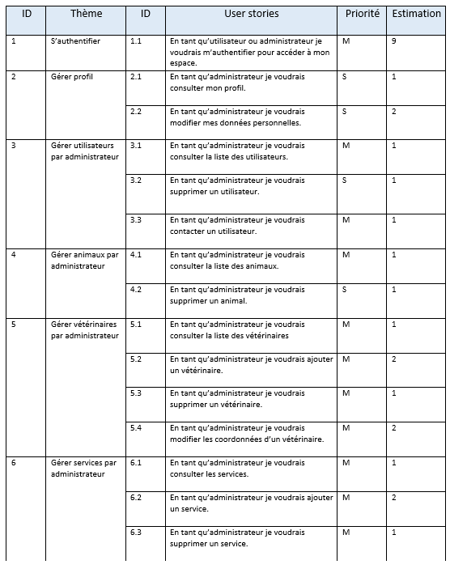
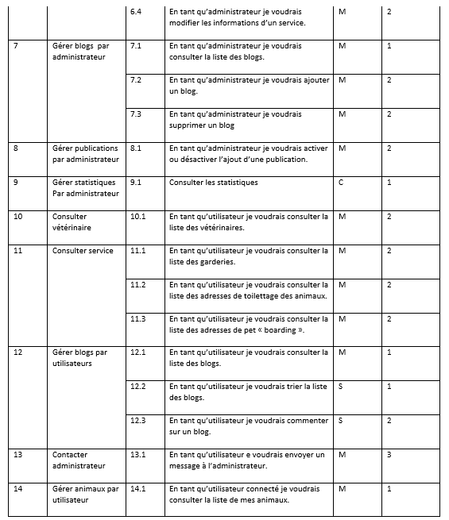
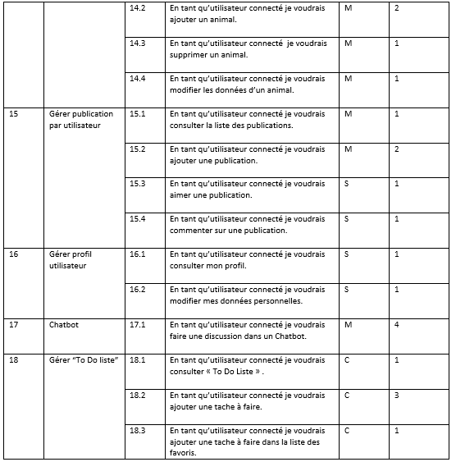
Product Backlog
13
Notes:
A la fin de l‘analyse de notre systéme, on a présenté les différentes fonctionnalités du système dans un product backlog.

Slide 14
Planification générale de sprints
Sprint 1
Authentification et ajout des animaux
Sprint 2
Gérer les services
Sprint 3
Ajout du tableau de bord
Sprint 4
Ajout du Chatbot et ToDoList
14
Notes:
Et on a évoqué le planning de notre travail qui s’est étalé sur 4 sprints.

Slide 15
05.
l’environnement logiciel
15

Slide 16



Environnement de développement
Backend
Base de données
Frontend
16
Notes:
On passe maintenant à la présentation de l’environnement de développement, pour le developpement de la partie front end on utilisé Angular, pour la partie backend, on a utilisé spring boot et mysql pour la base de données.

Slide 17
05.
Sprint 1: Authentification et ajout des animaux
17
Notes:
On passe maintenant a la présentation de notre analyse détaillée pour chaque sprint. Et on commence par la première sprint: authentification et ajout des animaux.

Slide 18
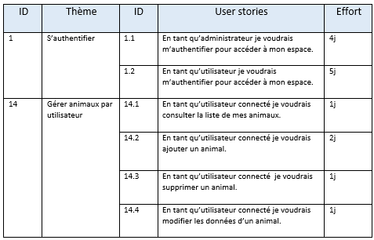
Sprint Backlog
18
Notes:
Dans le backlog de cette sprint, on s’est basé sur 2 fonctionnalités. L’authentification que ce soit pour l’administrateur ou le propriétaire et la gestion des animaux par le propriétaire. En fait, dés qu’il se connecte au systeme, le propriétaire ajoute les données de son animal. Apres, Il peut également les modifier, les supprimer ou ajouter un nouveau animal.

Slide 19
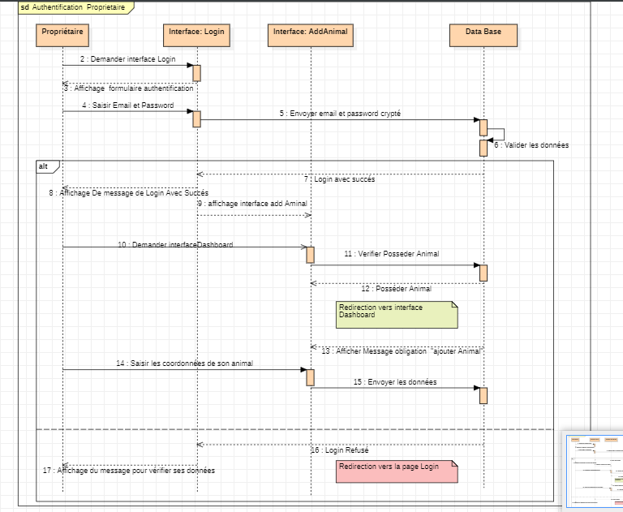
Diagramme de séquence
19

Slide 20
06.
Sprint 2: Gérer services
20

Slide 21
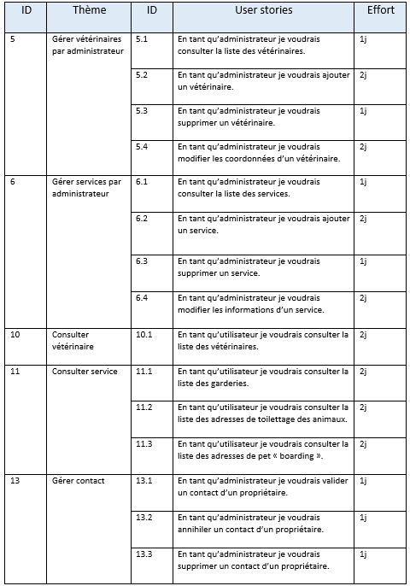
Sprint Backlog
21

Slide 22
07.
Sprint 3: Ajout du tableau de bord
22
Notes:
Dans la sprint 3, on s’est concentré sur l’ajout du tableau de bord.

Slide 23
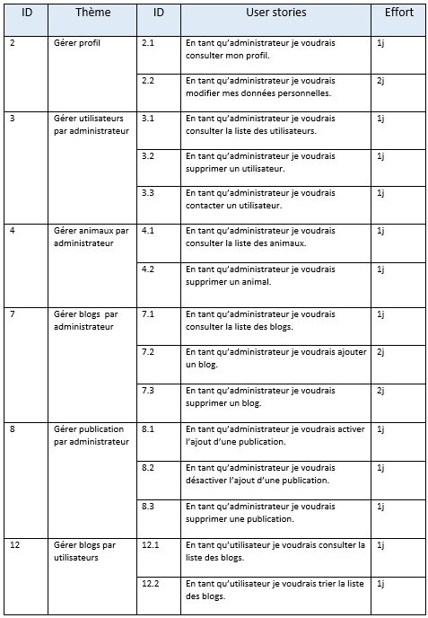
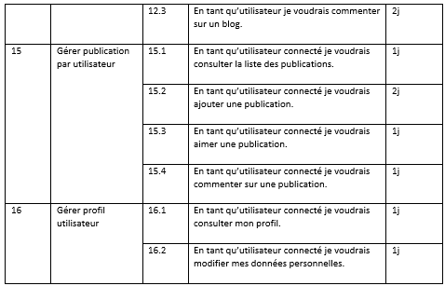
Sprint Backlog
23
Notes:
En effet, on ajouter pour l’administrateur et de meme le propriétaire, une page profil ou ils peuvent gérer leurs données personnelles. L’administrateur maintenant peut gérer la liste des propriétaires, la liste des animaux et la liste des publications ajoutés par les propriétaires ainsi que la liste des blogs ajouté par lui. Et pour le propriétaire il, a maintenant l’accées pour lire les blogs, les trier par catégories de faires meme des commentaires sur eux. Il peut aussi consulter les publications des autres propriétaires ,les aimer, les commenter ou publier une nouvelle publication.

Slide 24
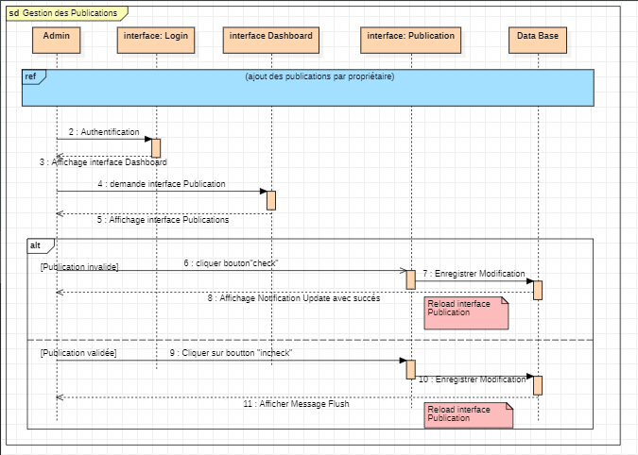
Diagramme de séquence
24

Slide 25
08.
Sprint 4: Ajout du Chatbot et ToDoList
25

Slide 26
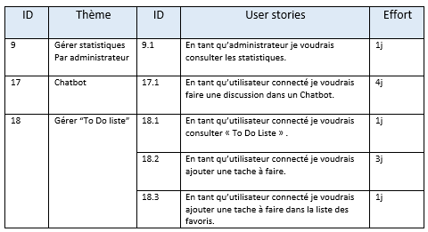
Sprint Backlog
26

Slide 27
09.
Démo
28

Slide 28
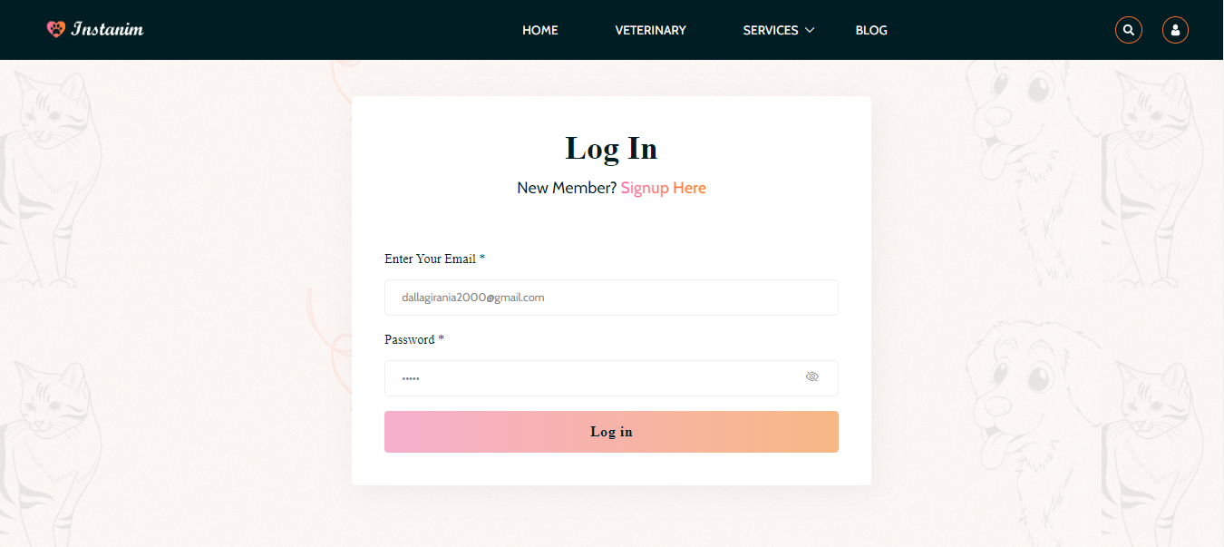
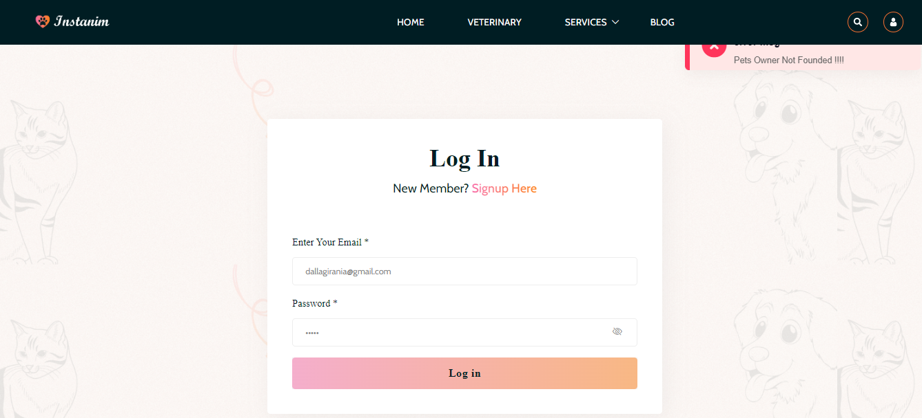
Réalisation
Interface «Se connecter»

Slide 29
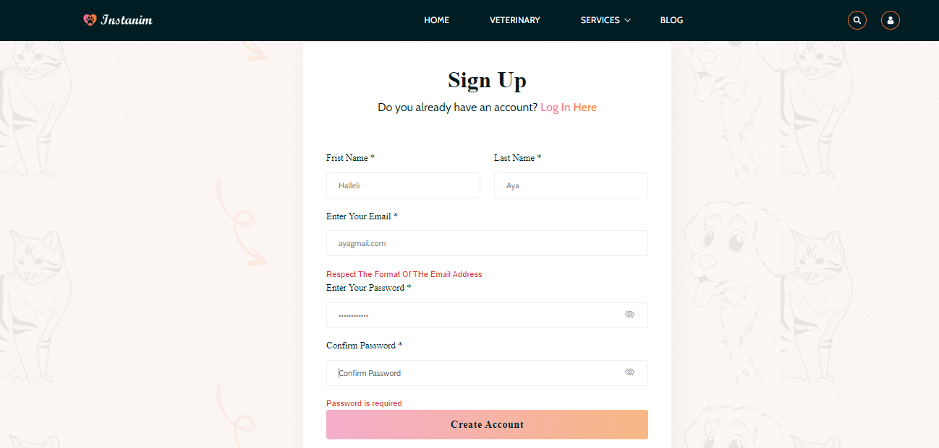
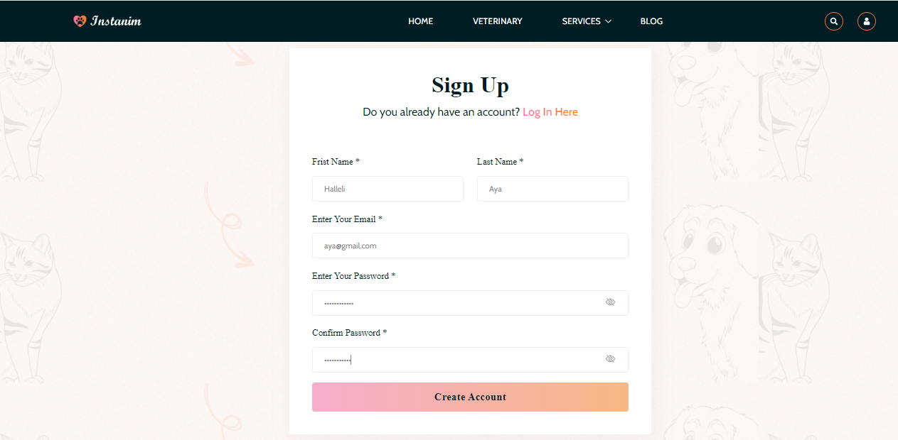
Interface «S’inscrire»

Slide 30
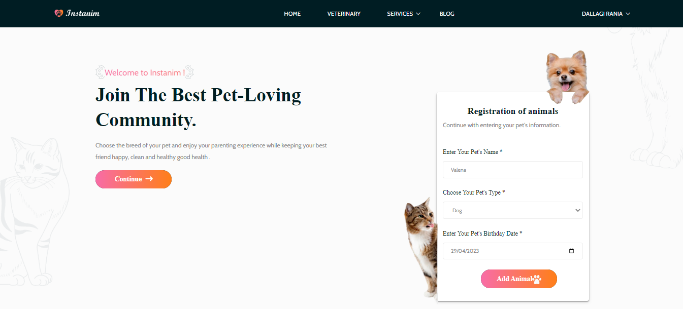
Interface «Ajout animal»

Slide 31
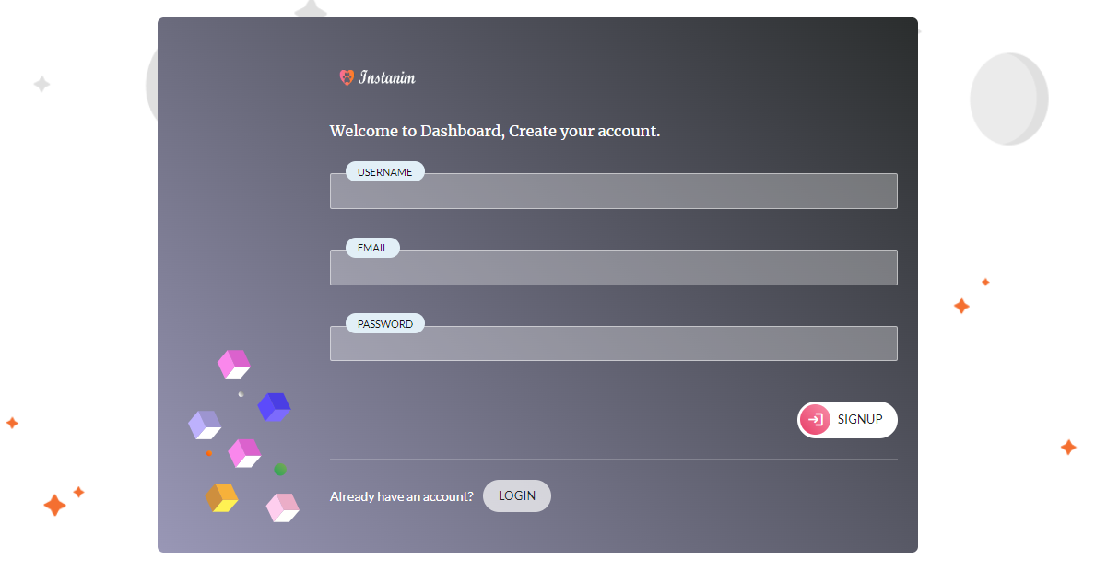
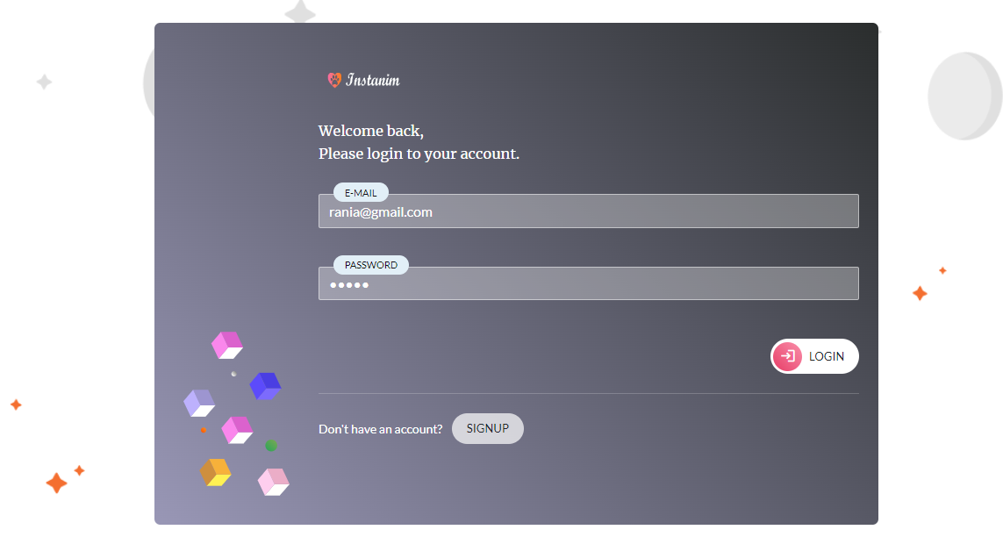
Interfaces «Authentification Admin»

Slide 32
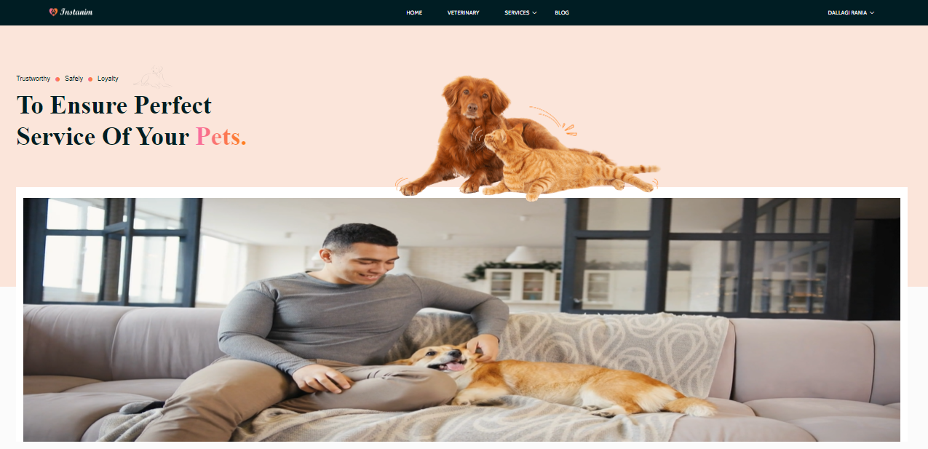
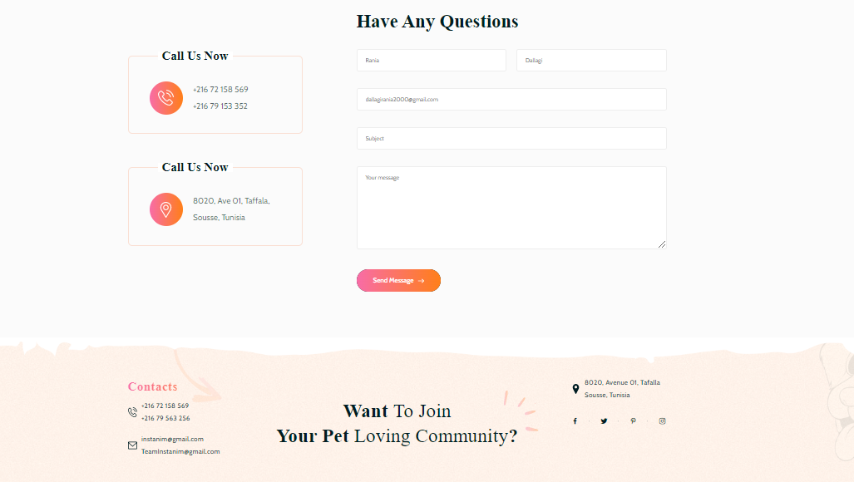
Réalisation
Interface «Page d’accueil»

Slide 33
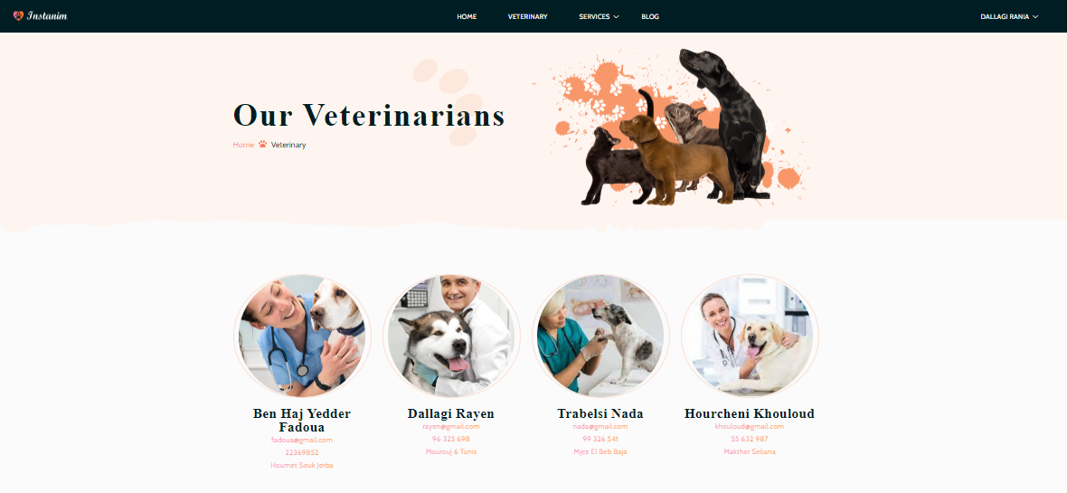
Interface «Vétérinaires»

Slide 34
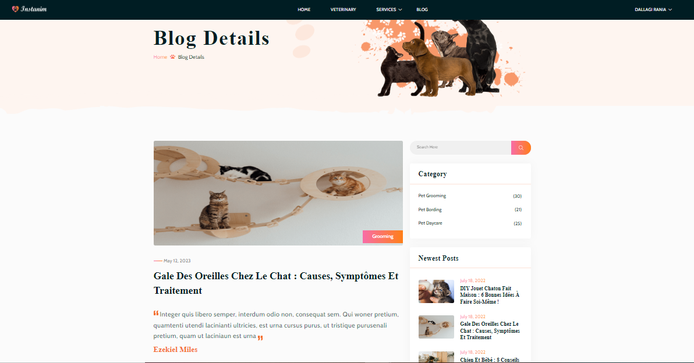
Interface «Blogs»

Slide 35
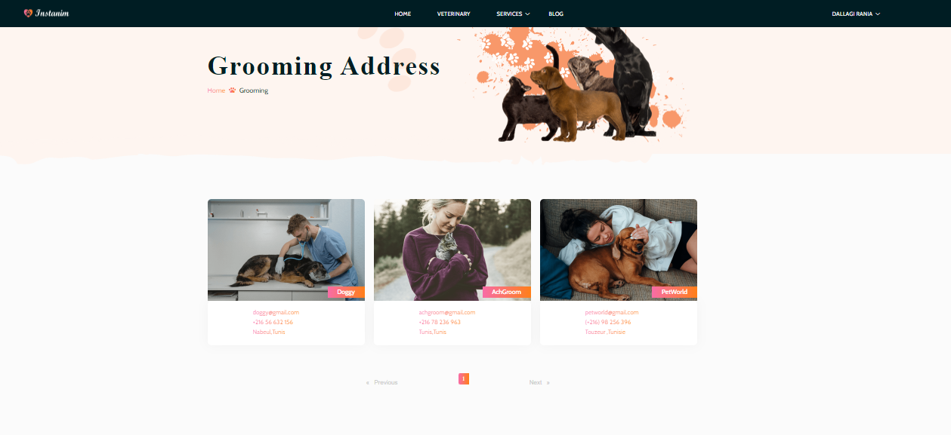
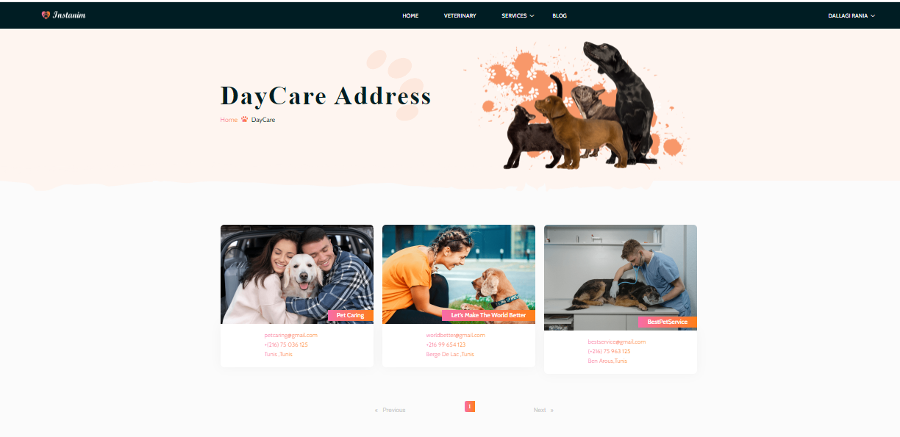
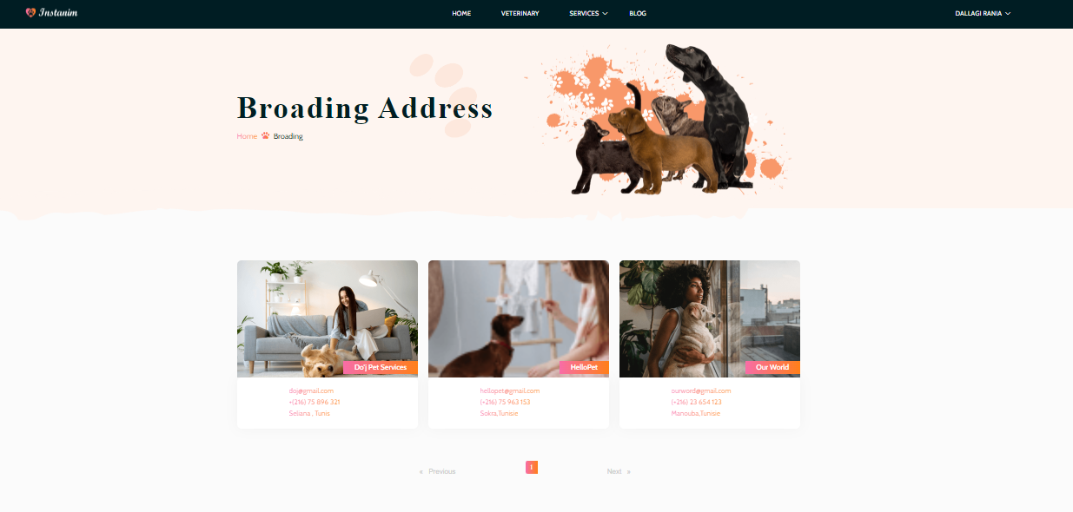
Interfaces «Services»

Slide 36
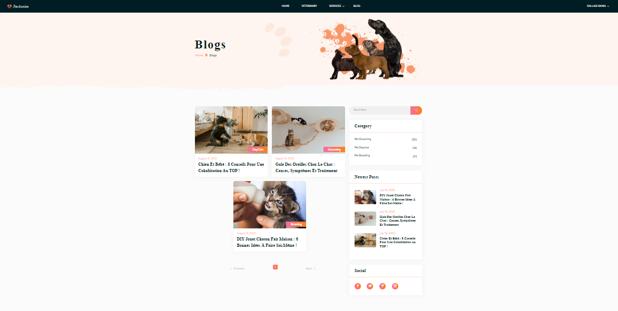
Réalisation
Interfaces «Blogs»

Slide 37
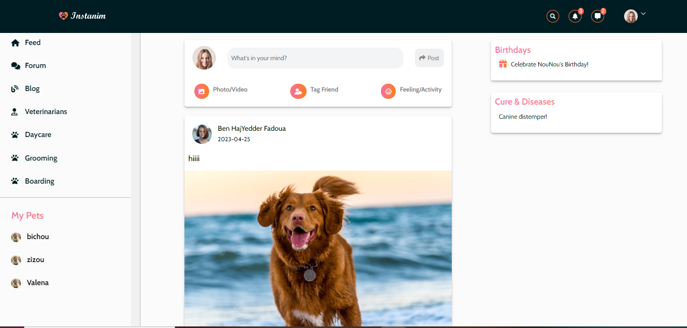
Interfaces «Tableau de bord»
Page d’accueil

Slide 38
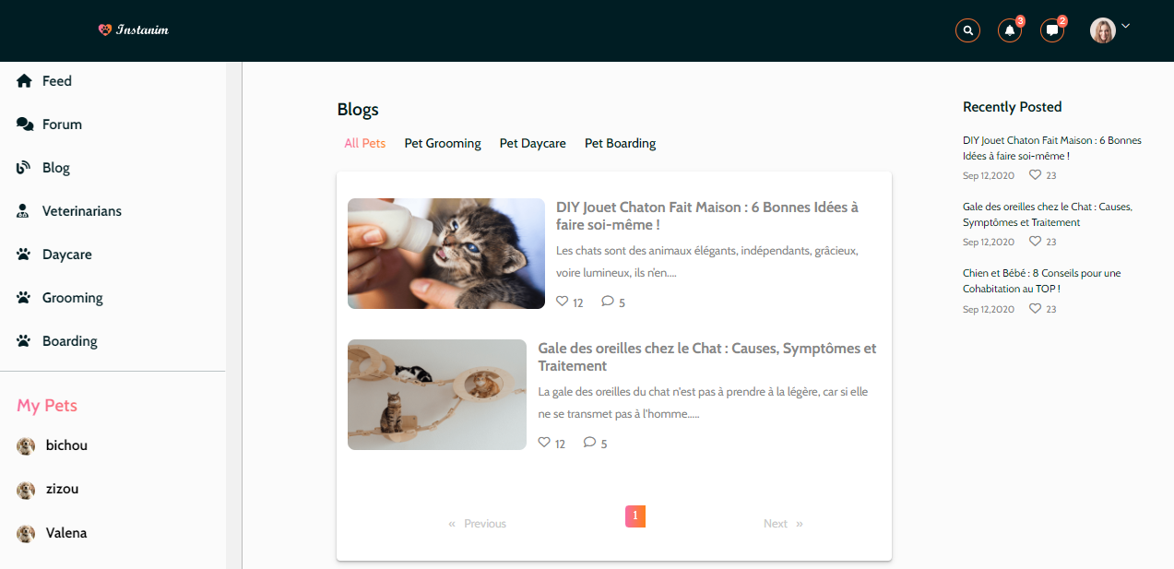
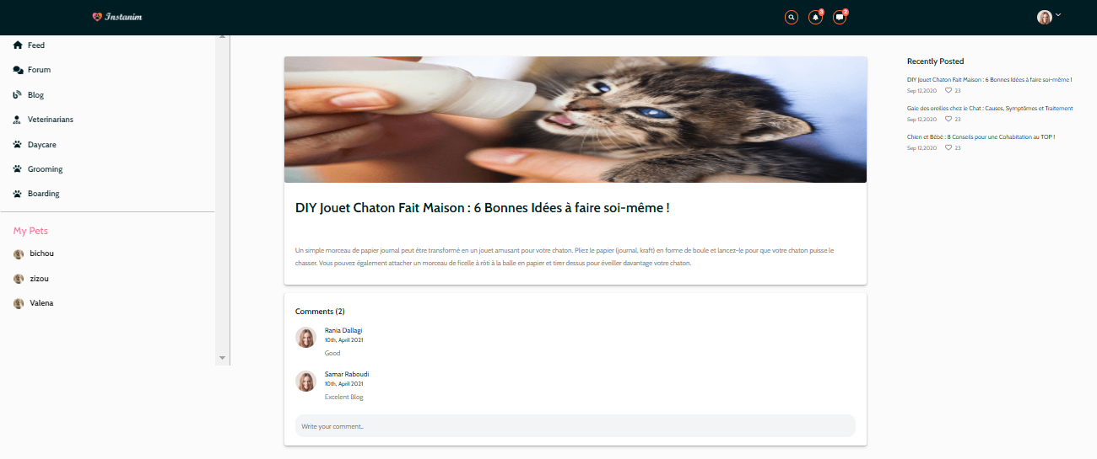
Interfaces «Tableau de bord»
Pages des blogs

Slide 39
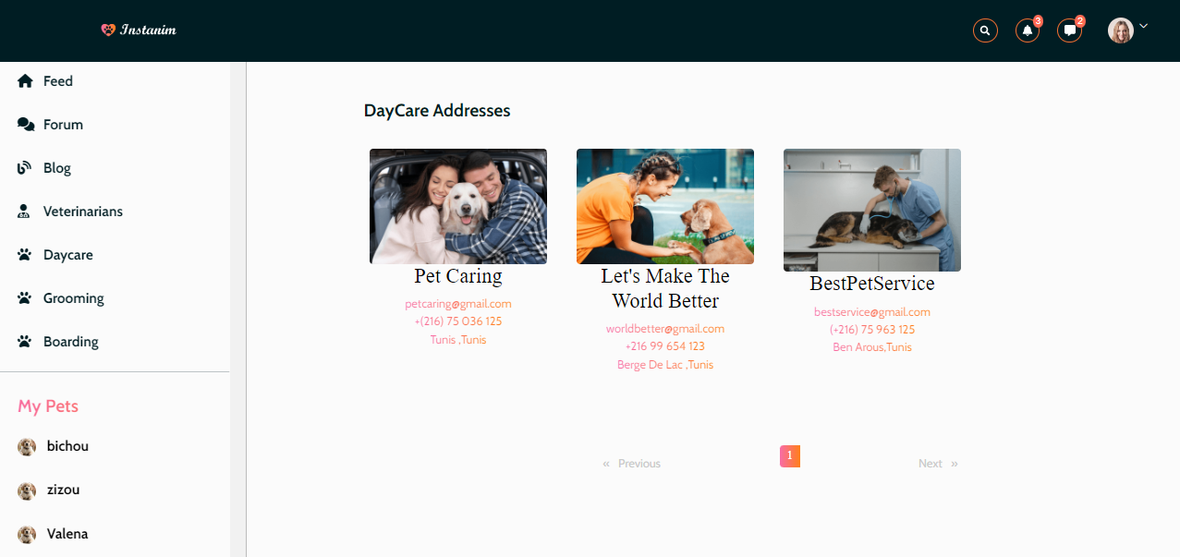
Interfaces «Tableau de bord»
Page des adresses de DayCare

Slide 40
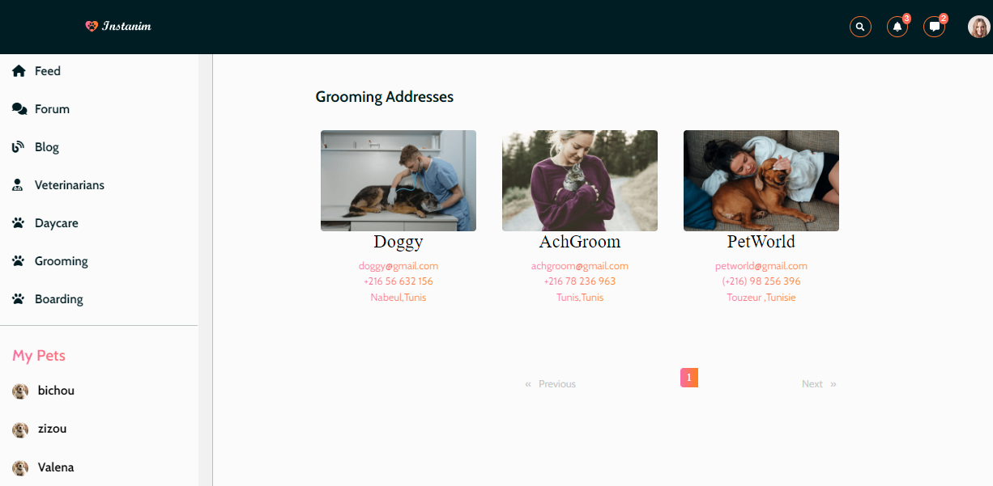
Interfaces «Tableau de bord»
Page des adresses de Grooming

Slide 41
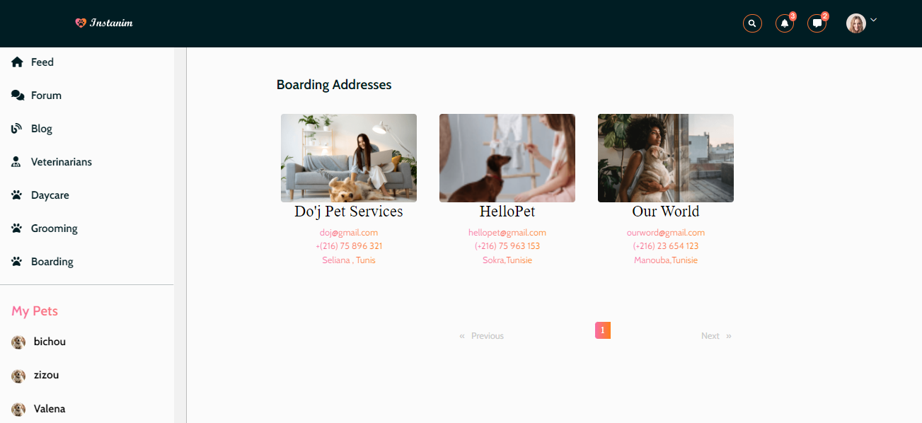
Interfaces «Tableau de bord»
Page des adresses de Boarding

Slide 42
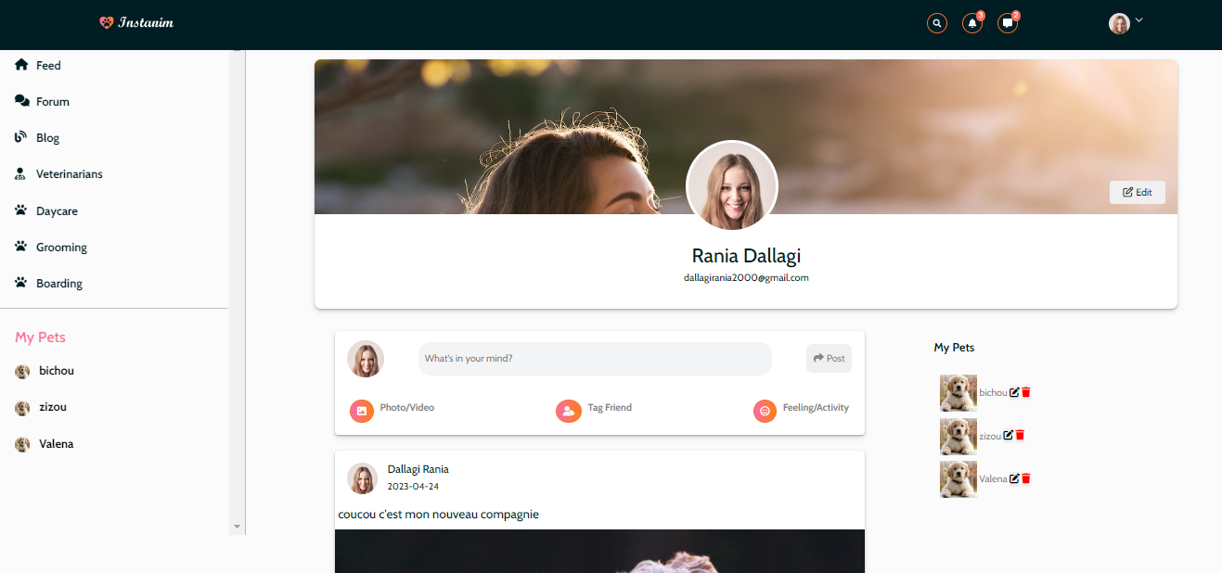
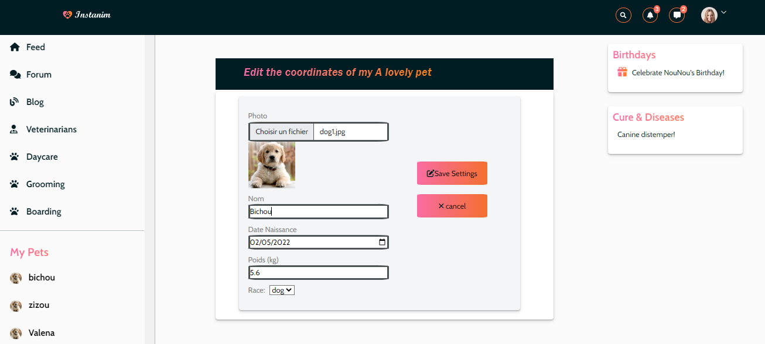
Interfaces «Tableau de bord»
Interfaces du profil

Slide 43
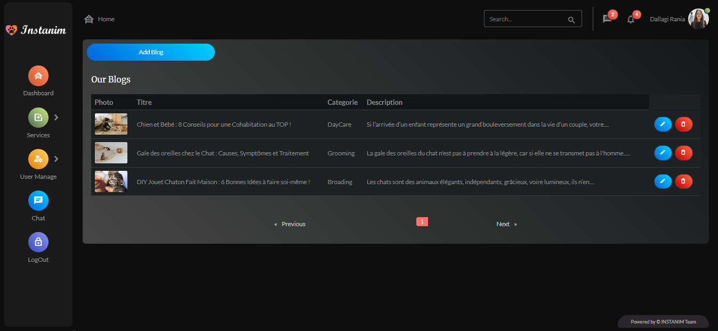
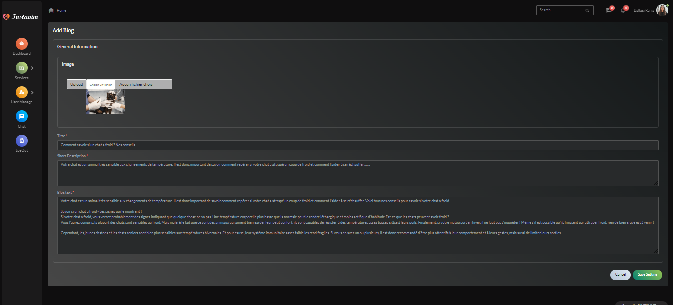
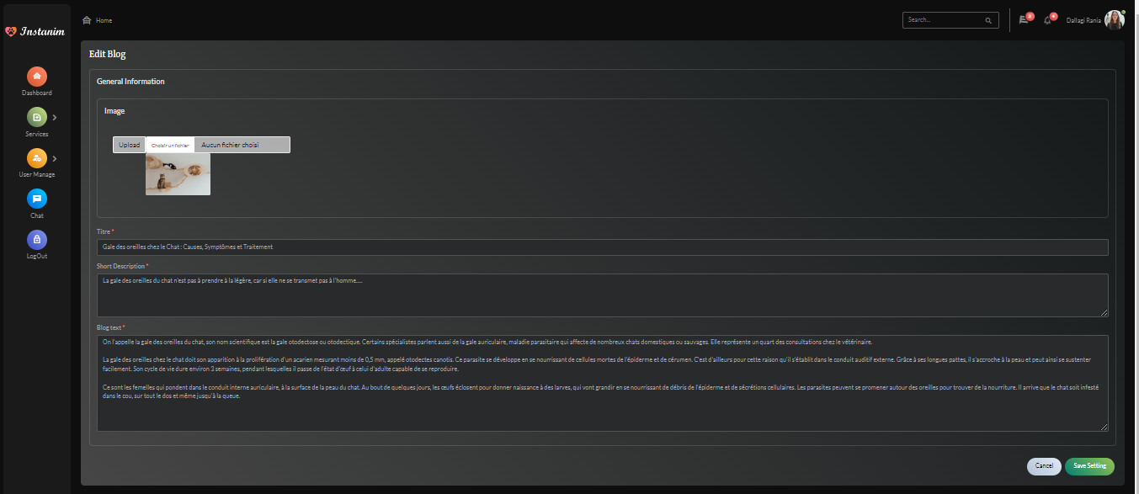
Interfaces «Gérer Blogs par Admin»

Slide 44
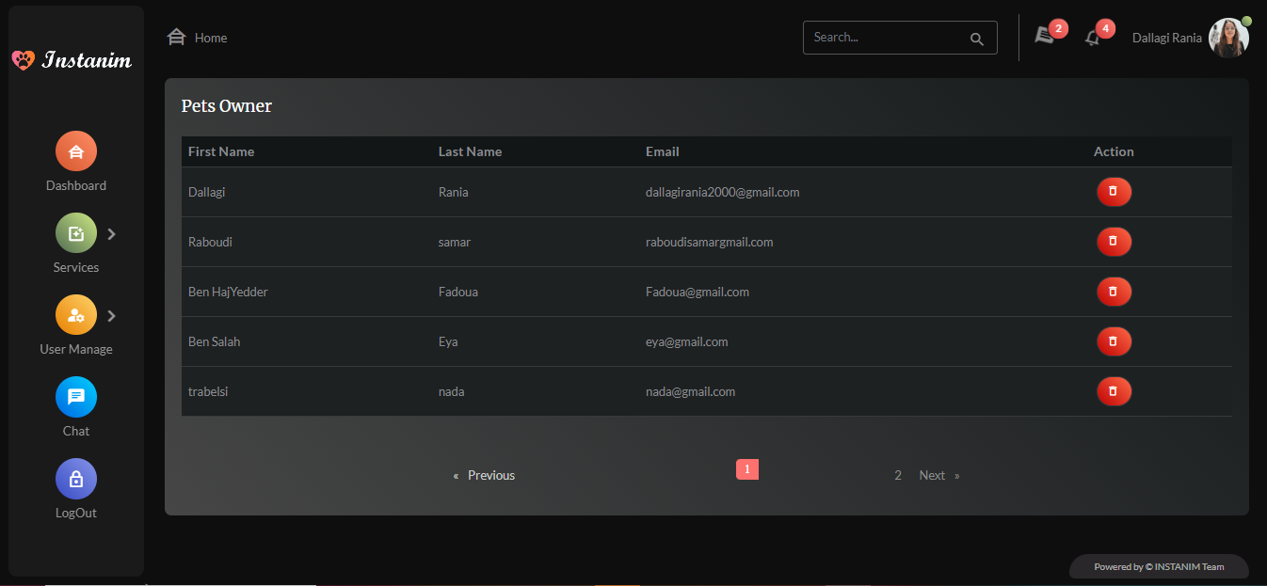
Interface «Gérer Propriétaires par Admin»

Slide 45
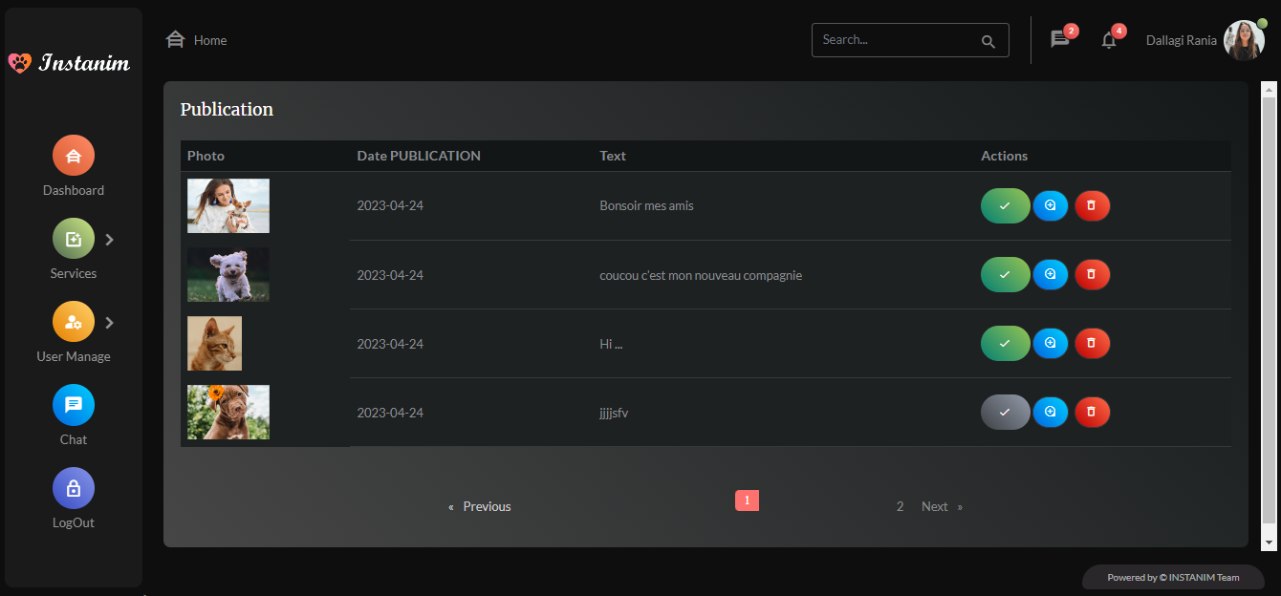
Interface «Gérer Publications par Admin»

Slide 46
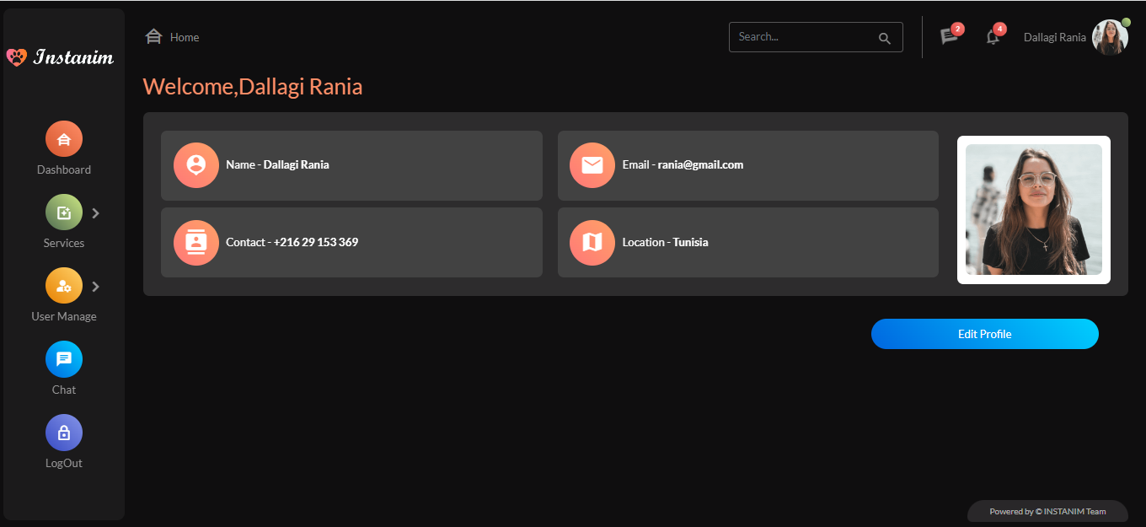
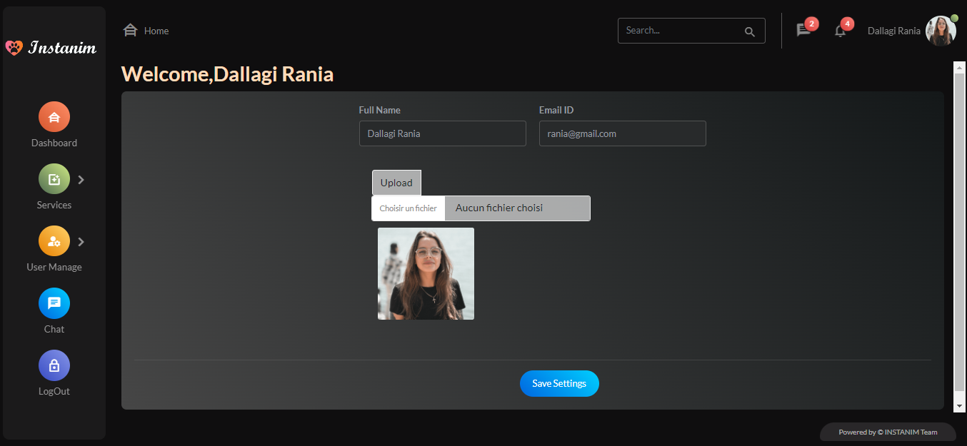
Interfaces «Profil Admin»

Slide 47
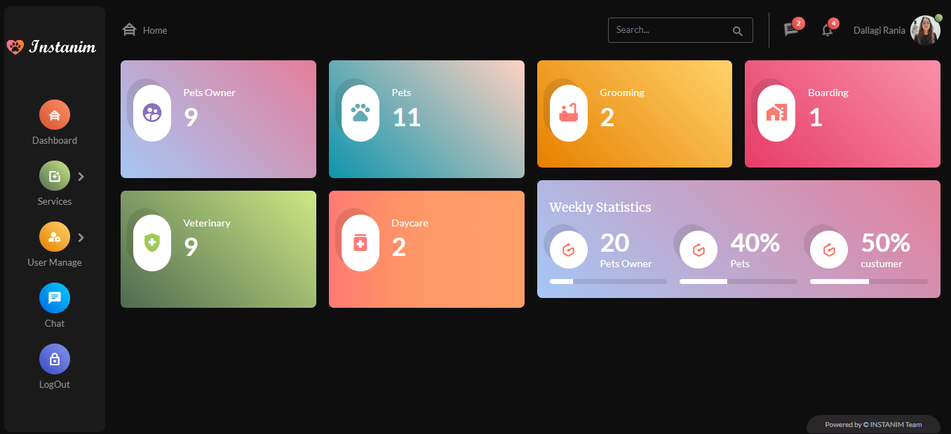
Interface «Statistiques»

Slide 48
10.
Conclusion
30

Slide 49
31

Slide 50
Merci pour votre attention!
32

